Slide 1
Pytorch入门

Slide 2
Pytorch的步骤
准备数据
设计网络
训练模型
分析结果

Slide 3
模型训练

Slide 4

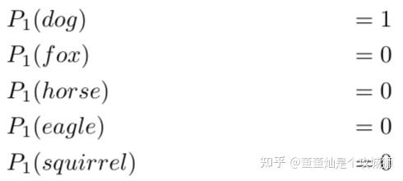
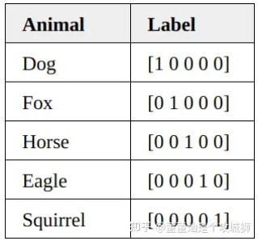
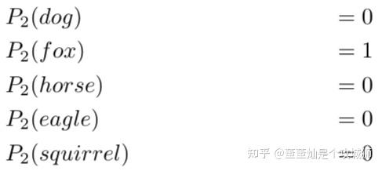
模型训练

Slide 5
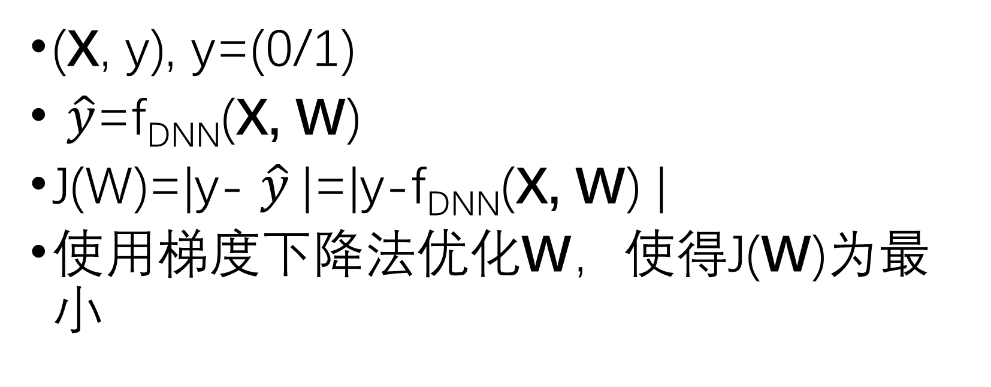
模型训练
(X, y), y=(0/1)
$\hat{y}$=f_{DNN}(X, W)
J(W)=|y- $\hat{y}$|=|y-f_{DNN}(X, W) |
使用梯度下降法优化W，使得J(W)为最小

Slide 6
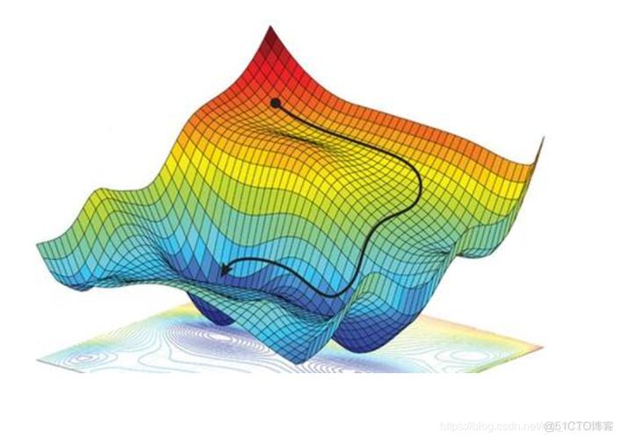
模型训练
J(w)= |y-f_{DNN}(X, W)|
W=(W₁,W₂)
w₁
w₂

Slide 7
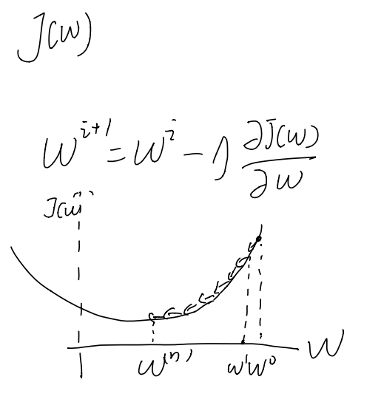
模型训练

Slide 8

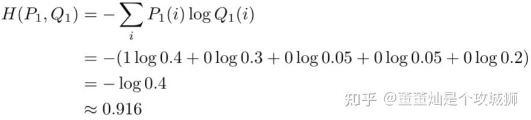
交叉熵损失

Slide 9
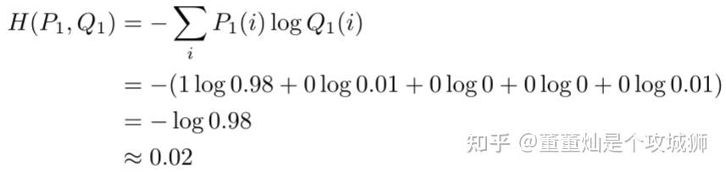
交叉熵损失

Slide 10
DataSet
Batch
Epoch=20
Network i
Network i+1
Cross
Entropy
Loss

Slide 11
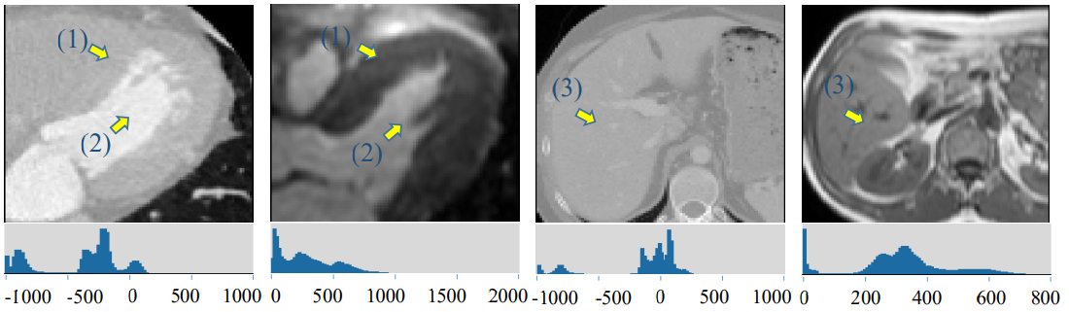
细节决定成败
数据归一化

Slide 12
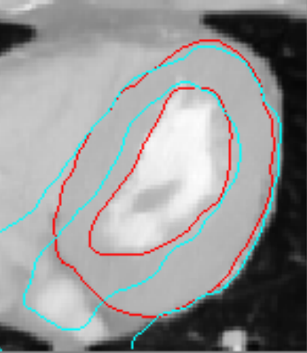
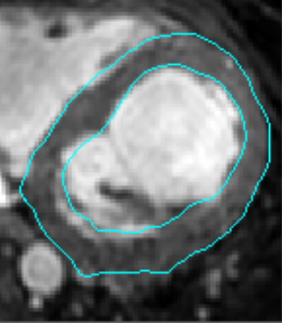
细节决定成败
尺寸大小

